Slide 1
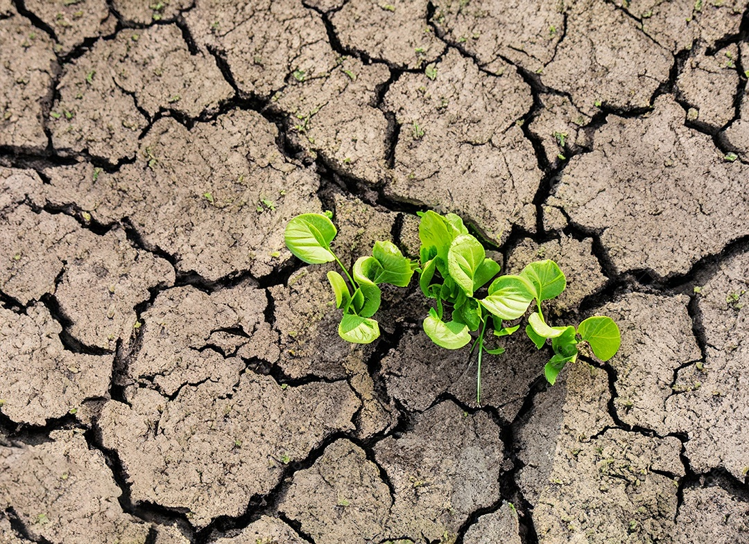
LIÇÃO 5
A AUTENTICIDADE CONTRA UMA FÉ MORTA
NOME DO PROFESSOR
www.ebdemfoco.com

Slide 2

TEXTO PRINCIPAL
“Meus filhinhos, não amemos de palavra, nem de língua, mas por obra e em verdade." (1 Jo 3.18)

Slide 3

RESUMO DA LIÇÃO
A nossa fé em Jesus Cristo precisa ser revelada mediante as nossas ações.

Slide 4
OBJETIVOS DA LIÇÃO
COMPREENDER os perigos de uma fé improdutiva;
EXPLICAR as evidências da fé por intermédio das ações;
DESTACAR o exemplo de fé de Abraão e Raabe.

Slide 5

TEXTO BÍBLICO
Tiago 2.14-26

Slide 6
14 Meus irmãos, que aproveita se alguém disser que tem fé e não tiver as obras? Porventura, a fé pode salvá-lo?
15 E, se o irmão ou a irmã estiverem nus e tiverem falta de mantimento cotidiano.
16 E algum de vós lhes disser: Ide em paz, aquentai-vos e fartai-vos; e lhes não derdes as coisas necessárias para 0 corpo, que proveito virá daí?
17 Assim também a fé, se não tiver as obras, é morta em si mesma.
18 Mas dirá alguém: Tu tens a fé, e eu tenho as obras; mostra-me a tua fé sem as tuas obras, e eu te mostrarei a minha fé pelas minhas obras.

Slide 7
19 Tu crês que há um só Deus? Fazes bem; também os demônios o creem e estremecem.
20 Mas, ó homem vão, queres tu saber que a fé sem as obras é morta?
21 Porventura Abraão, o nosso pai, não foi justificado pelas obras, quando ofereceu sobre o altar o seu filho Isaque?
22 Bem vês que a fé cooperou com as obras e que, pelas obras, a fé foi aperfeiçoada.
23 E cumpriu-se a Escritura, que diz: E creu Abraão em Deus, e foi-lhe isso imputado como justiça, e foi chamado o amigo de Deus.

Slide 8
24 Vedes, então, que o homem é justificado pelas obras e não somente pela fé.
25 E de igual modo Raabe, a meretriz, não foi também justificada pelas obras, quando recolheu os emissários e os despediu por outro caminho?
26 Porque, assim como o corpo sem o espírito está morto, assim também a
fé sem obras é morta.

Slide 9
INTRODUÇÃO

Slide 10
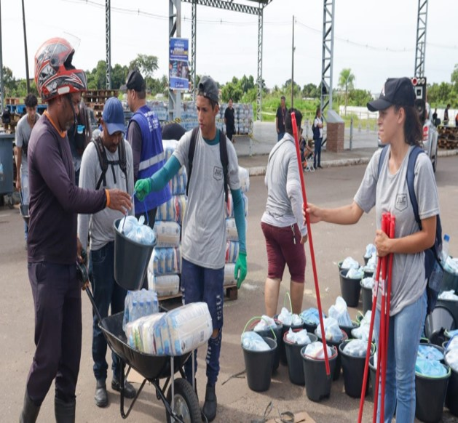
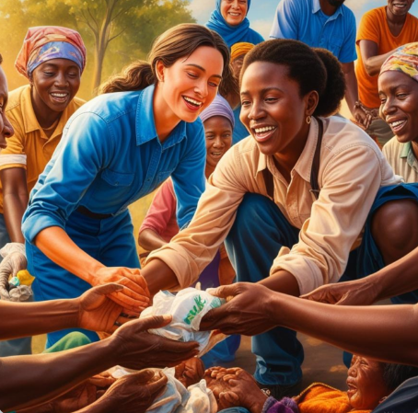
A Carta de Tiago apresenta uma visão prática da fé cristã, desafiando os crentes a demonstrarem sua fé por meio de ações.
Na lição deste domingo, estudaremos o texto de Tiago 2.14- 26 que trata a esse respeito.

Slide 11
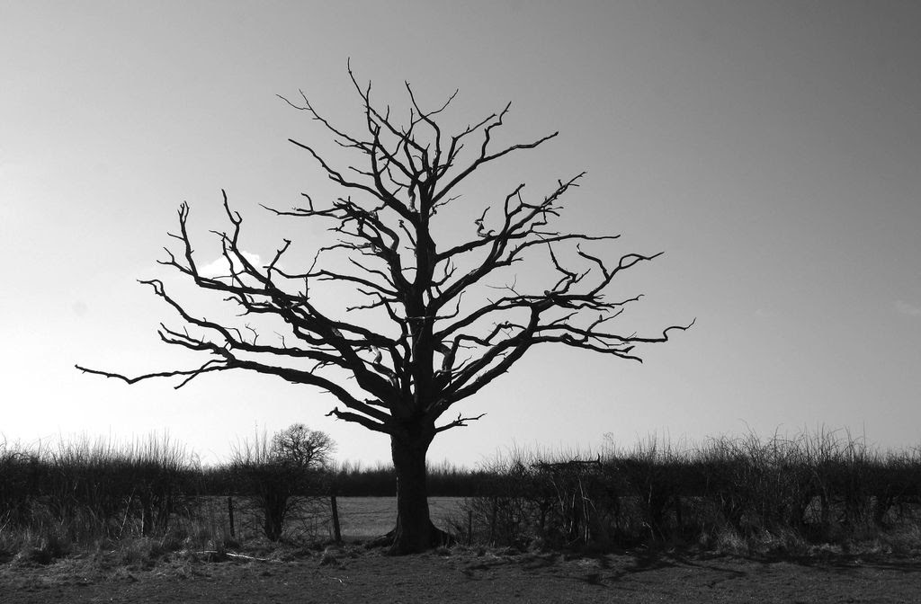

O texto aborda a relação intrínseca entre fé e obras, advertindo-nos contra um a fé inativa ou morta.
Abordaremos os perigos de uma fé improdutiva, a evidência da fé por meio de ações e exemplos bíblicos de uma fé viva.

Slide 12
I – OS PERIGOS DE UMA FÉ
IMPRODUTIVA

Slide 13
I. 1 – Inutilidade.

Slide 14

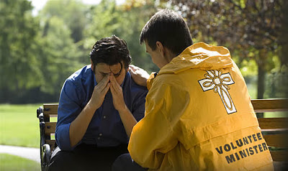
Tiago no capítulo 2, nos faz duas perguntas:(...) “Que aproveita se alguém disser que tem fé e não tiver as obras?" "Porventura, a fé pode salvá-lo?" Uma fé que não se traduz em ações é inútil e não produz resultados tangíveis na vida do crente ou na igreja.

Slide 15
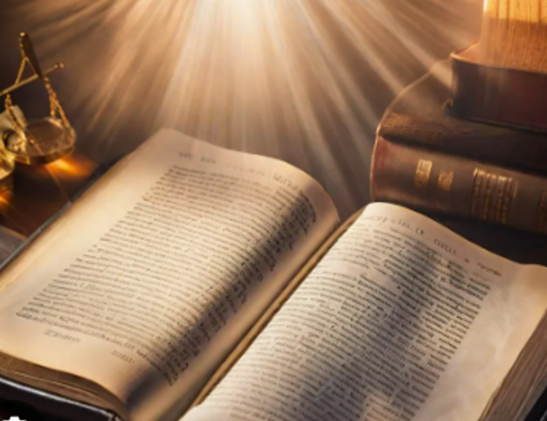
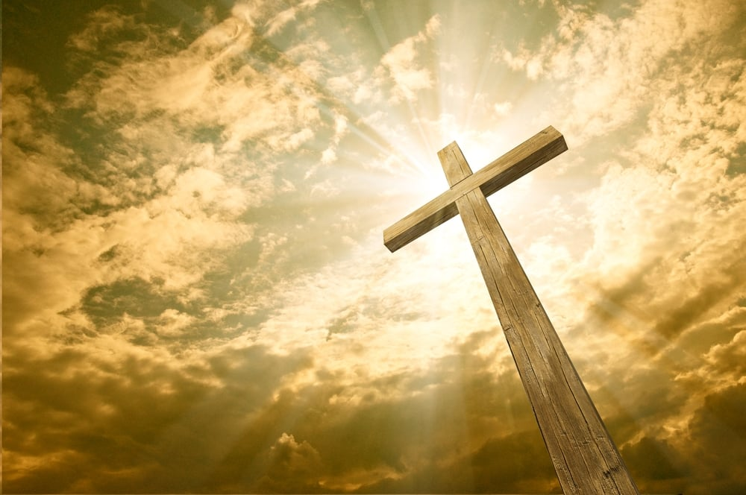
Dúvidas tem surgido, no decorrer dos séculos, a respeito desse texto da Carta de Tiago, como se ele fosse uma contradição ao ensino de Paulo no tocante à salvação pela graça, e, não por meio das obras.
Mas não existe nenhum a contradição nas Escrituras Sagradas.

Slide 16
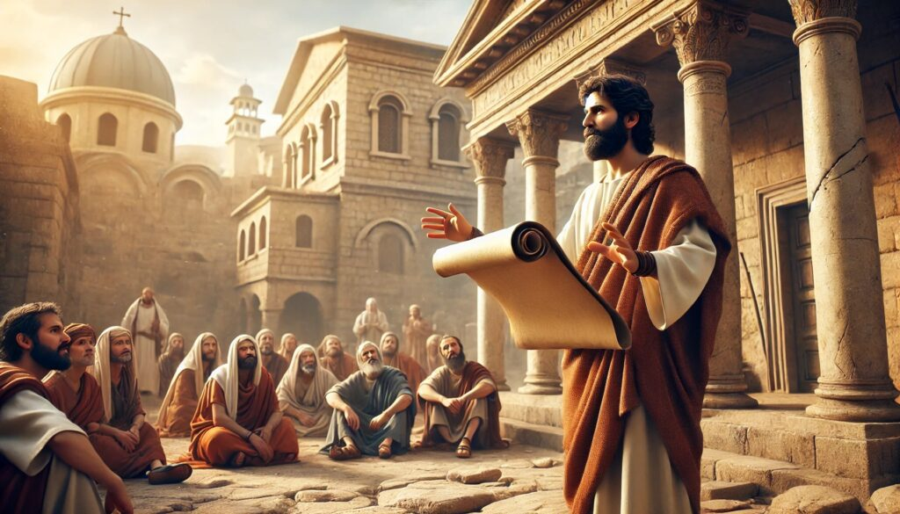

Paulo rejeita a ideia de que as boas ações sejam meritórias para a salvação.
Ele explica que não podem os confiar no nosso próprio esforço para nos tornarmos justos diante de Deus: “Sendo, pois, justificados pela fé, temos paz com Deus por nosso Senhor Jesus Cristo” (Rm 5.1)

Slide 17
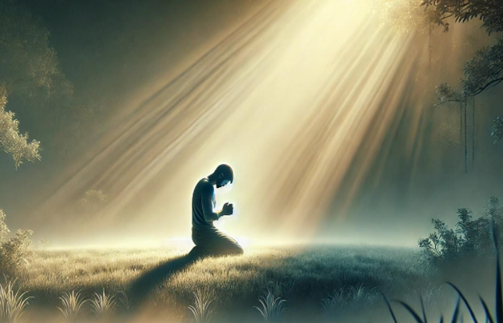
Paulo também ensina que,
depois de receber a justificação pela graça, a fé deve se manifestar em ações.
Todos serão recompensados diante de Deus pelas suas ações (Rm 2.6).
“Que retribuirá a cada um segundo o seu procedimento” (Rm 2.6)

Slide 18
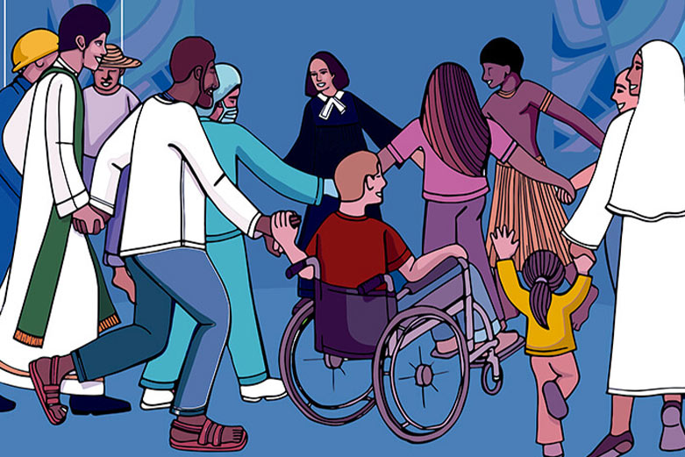

Quando Tiago fala sobre as obras, ele se refere às boas ações que frutificam naturalmente a partir de um coração que ama a Deus e ao seu próximo, um coração que foi alcança do pela graça divina.
É importante ressaltar que há diferença entre crença e fé.

Slide 19
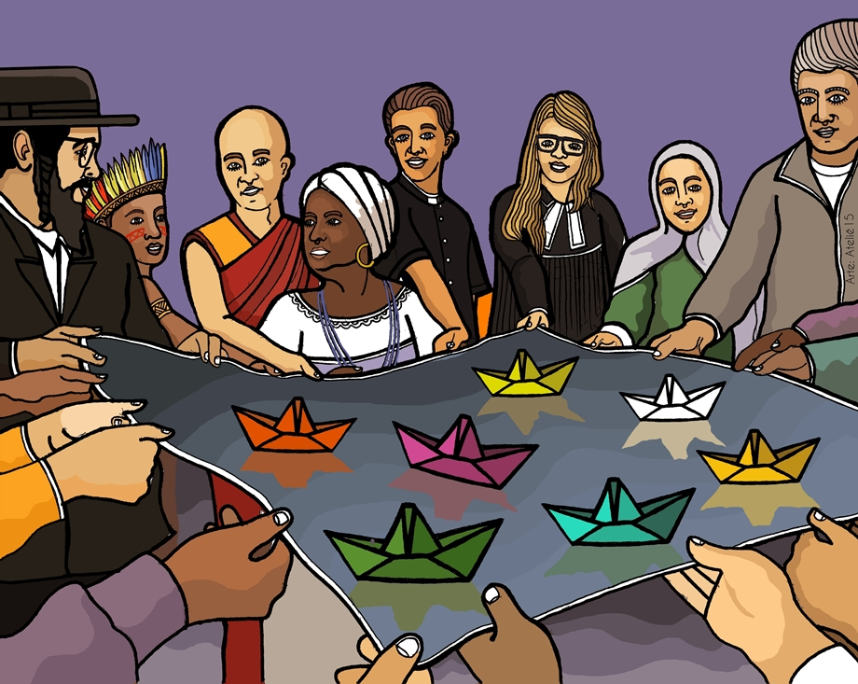
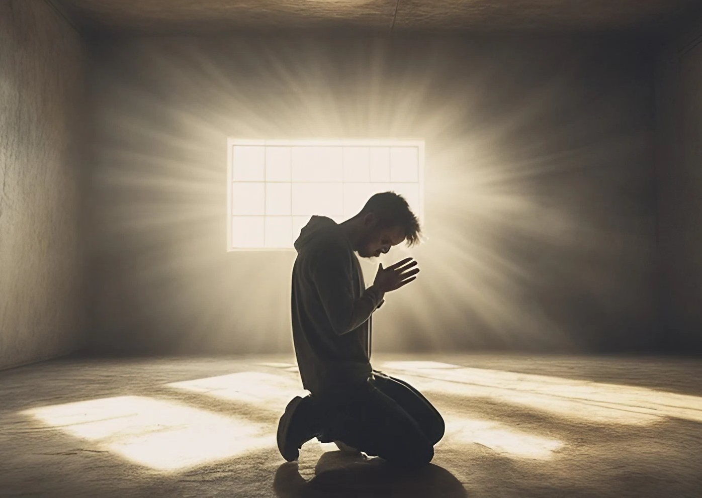
Crença é o assentimento ao testemunho, ao passo que a fé é o mesmo assentimento ao testemunho acompanhado de confiança.
O escritor aos Hebreus, buscando responder sobre a natureza da fé, apresenta-nos que a "fé é o firme fundamento das coisas que se esperam e a prova das coisas que se não veem ” (11.1).

Slide 20
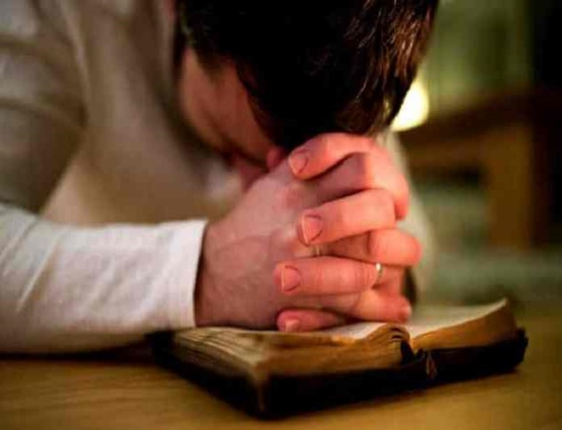
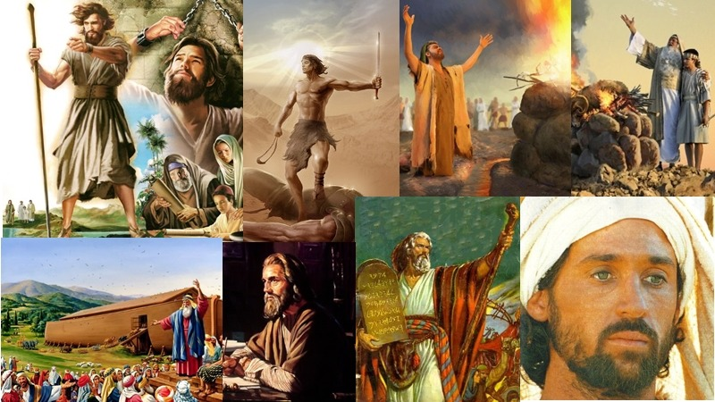
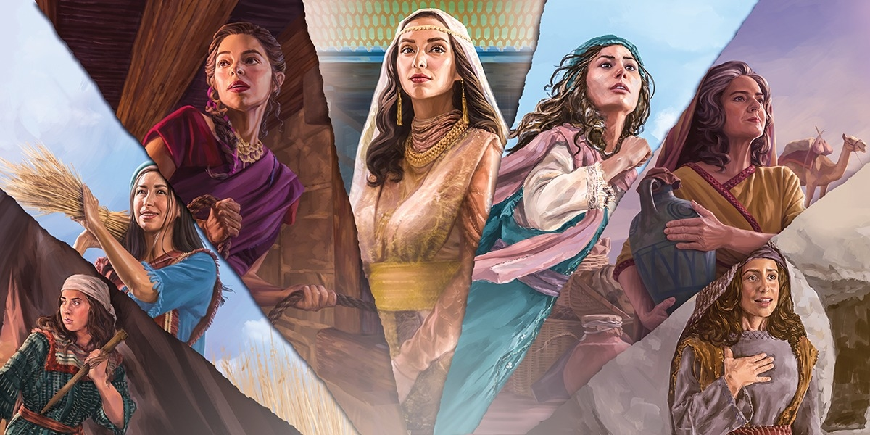
Esse texto é uma elucidação do que vem a ser a fé, sendo a única
definição direta sobre o que é a fé na Bíblia.
Embora essa seja uma definição teórica, o escritor bíblico não se aprofunda em "teorias”, mas se volta ao texto bíblico e fundamenta a sua afirmação nos exemplos que o Antigo Testamento fornece sobre homens e mulheres de fé, que veremos mais adiante.

Slide 21
I. 2 – Engano espiritual.

Slide 22
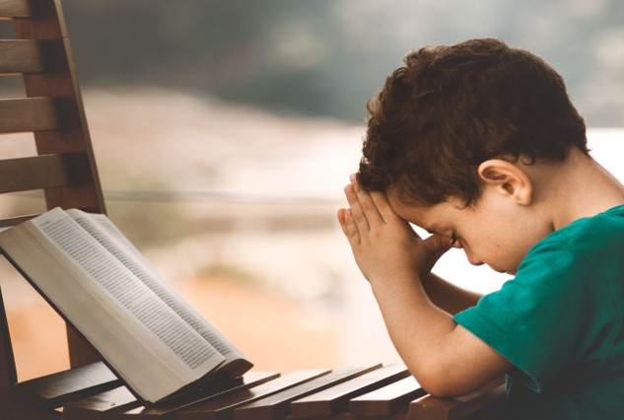

Acreditar que a fé não precisa ser produtiva é enganar-se a si próprio.
Tiago alerta que essa autossatisfação é perigosa, pois não leva à verdadeira transformação.

Slide 23


Uma pessoa que tem apenas essa fé pode acreditar que está espiritualmente saudável e salva, mas está se enganando porque sua fé não tem impacto real em sua vida ou nados outros.
Desta forma, o autoengano espiritual ocorre quando há discrepância entre o que a pessoa diz acreditar e o que ela realmente faz.

Slide 24


Por exemplo, uma pessoa pode professar amor ao próximo, mas não agir para ajudar aqueles em
necessidade.
Essa incoerência revela uma fé superficial, que não transforma
o caráter nem motiva a prática do bem e não glorifica a Deus.

Slide 25
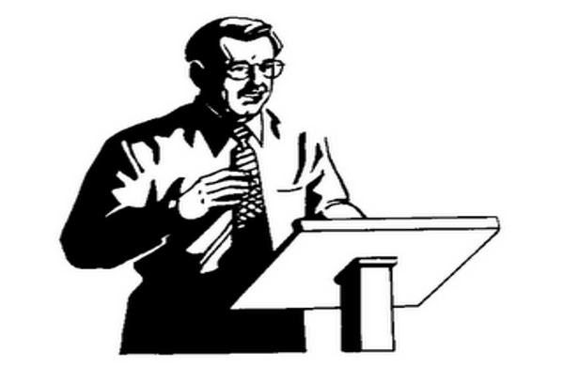
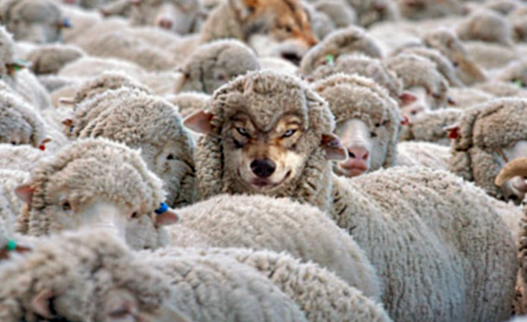
Ao separar a ideia de uma fé apenas de palavras da fé que gera ação / transformação, Tiago aponta que essa é uma crença errônea e perigosa.
Pregações que não fazem um
chamado à fé são apenas discursos
que podem até produzir satisfação
momentânea, mas não produzem a alegria da salvação.

Slide 26
I. 3 - Testemunho ineficaz.

Slide 27
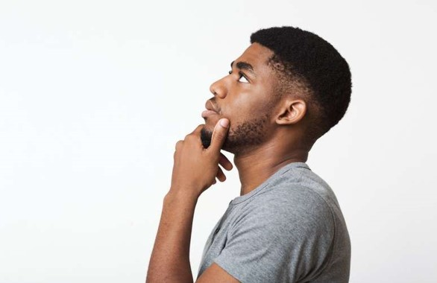
A fé improdutiva prejudica o testemunho cristão.
Quando os crentes não vivem de acordo com sua fé professada, isso pode levar outros a questionar a autenticidade do Cristianismo.

Slide 28

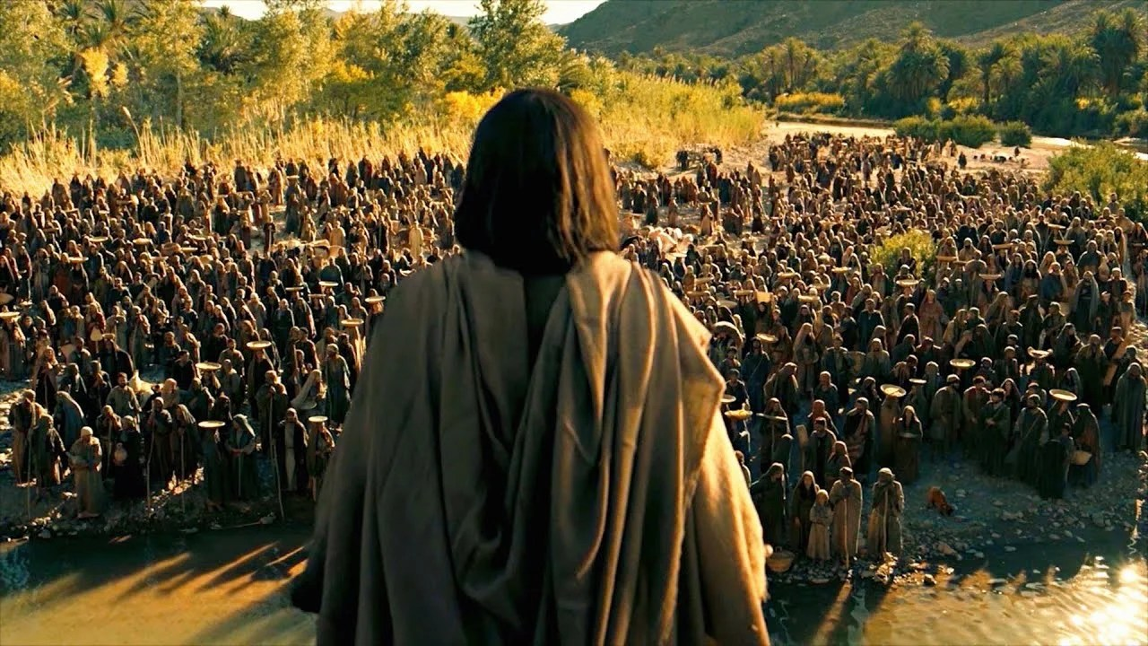
Uma fé sem obras falha em mostrar o poder transformador do Evangelho.
A nossa fé não pode estar alicerçada em rituais, tradições ou expressões externas de religiosidade, sem um
comprometimento genuíno com os princípios morais e éticos ensinados por Cristo.

Slide 29
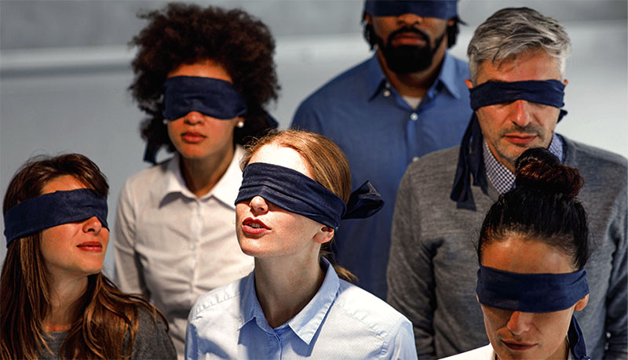
A pessoa pode enganar a si
mesma achando que cumprir determinados rituais ou ir à igreja é suficiente, enquanto negligencia a justiça, a misericórdia e a verdade.
Nesse caso, o testemunho se torna ineficaz já que esse comportamento indica um a fé
que não transforma, sendo, portanto, uma fé ilusória.

Slide 30
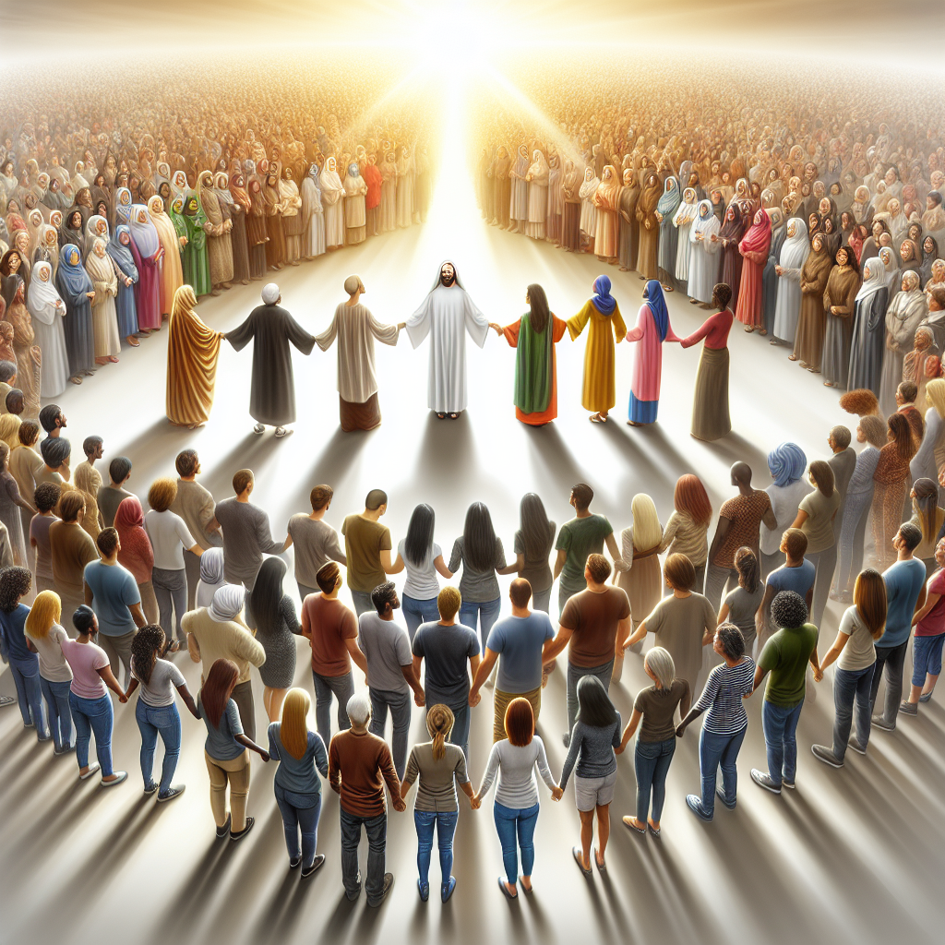
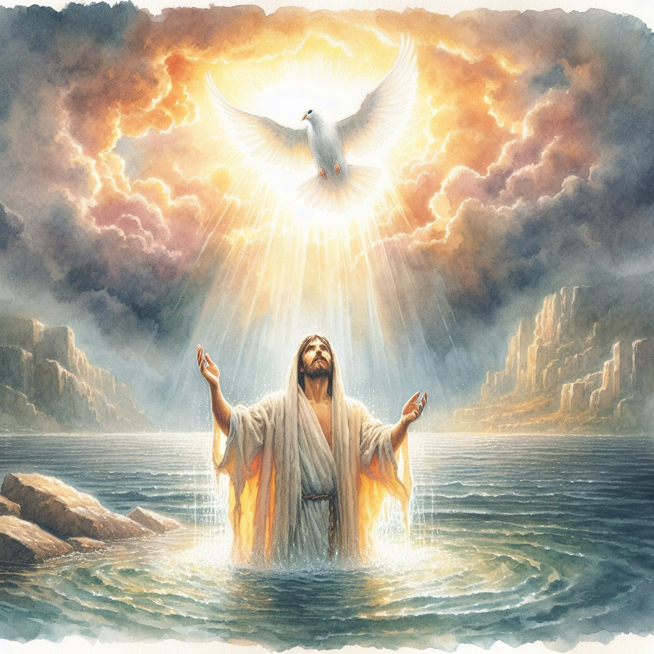
Fé é uma história nova a cada dia! Não é, pois, nem estado nem qualidade. Não deve, portanto, ser confundida com
“religiosidade".
Crer não é credere quod
("crer que"), mas, conforme a formulação inequívoca do Credo Apostólico, credere in ("crer em"): a saber, em Deus mesmo, no Deus do evangelho, que é Pai, Filho e Espírito Santo.

Slide 31
II - A EVIDÊNCIA DA FÉ POR
INTERMÉDIO DAS AÇÕES

Slide 32
II. 1 - Fé e ação.

Slide 33
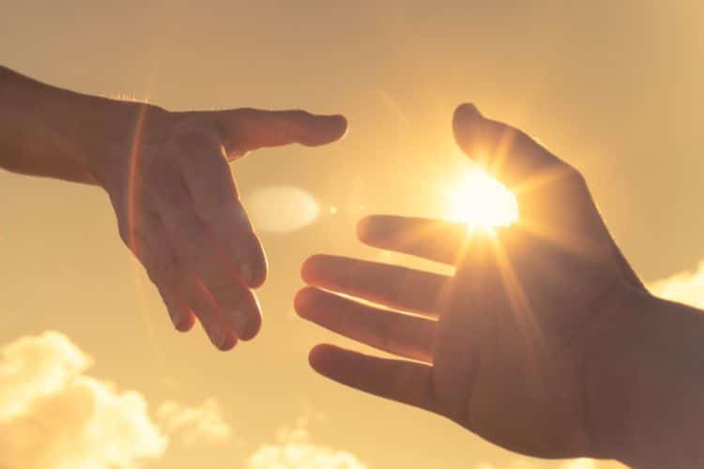
Fé e ação. Tiago 2.17 afirma que "a fé, se não tiver as obras, é morta em si mesma".
A verdadeira fé sempre se manifesta em ações, embora não sejam elas um substituto para a fé, mas uma expressão natural dela.

Slide 34
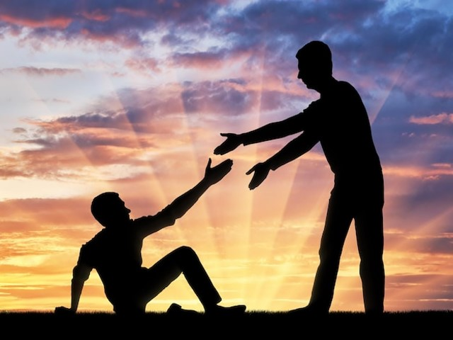

A fé é ineficaz se não vier acompanhada de ação.
Tiago está afirmando o seguinte: “Prove para mim que você tem fé sem obras, e eu provarei para você que tenho fé por meio das minhas obras."

Slide 35
II. 2 - Amor em ação.

Slide 36
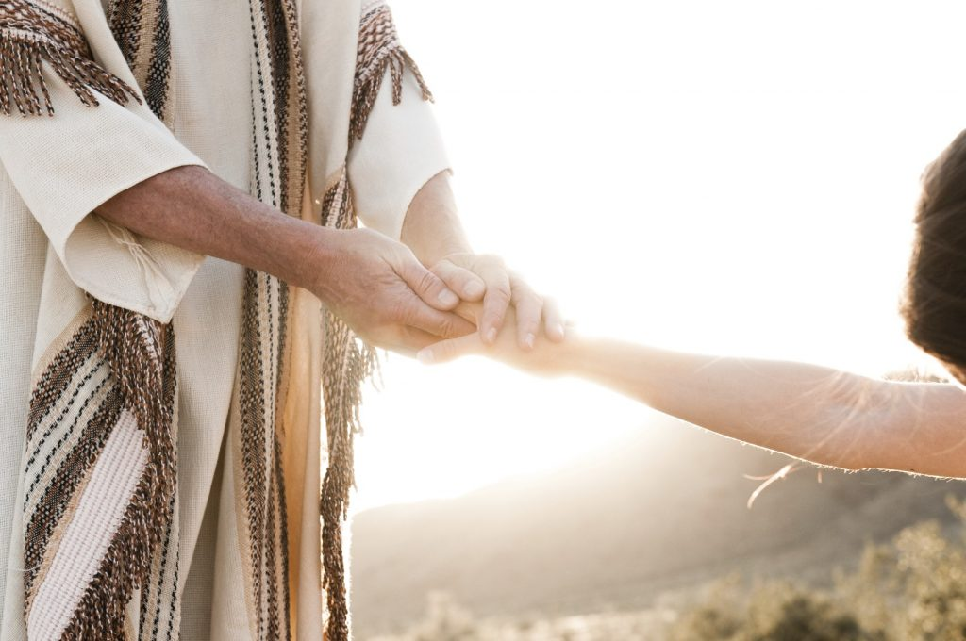
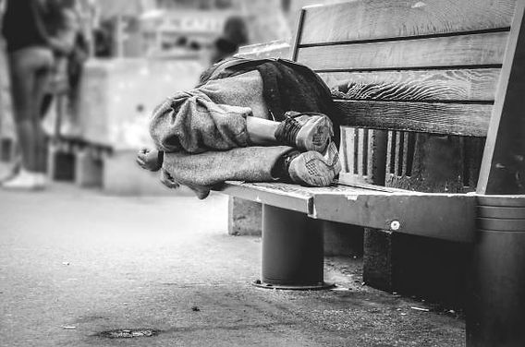
O texto dos versículos 15 e 16 tem sido compreendido como uma parábola, com aplicação no
versículo 17, que exemplifica a fé viva com o cuidado pelos necessitados.
A fé autêntica é demonstrada através de atos de amor e compaixão.

Slide 37
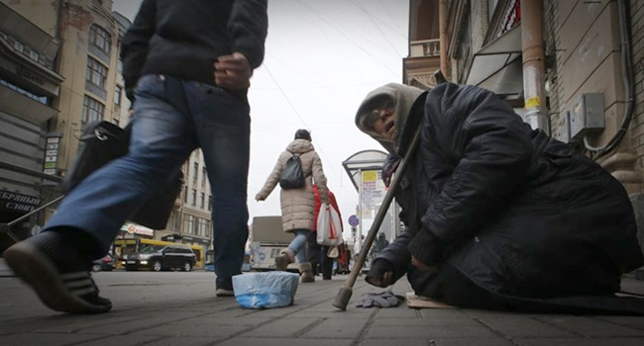
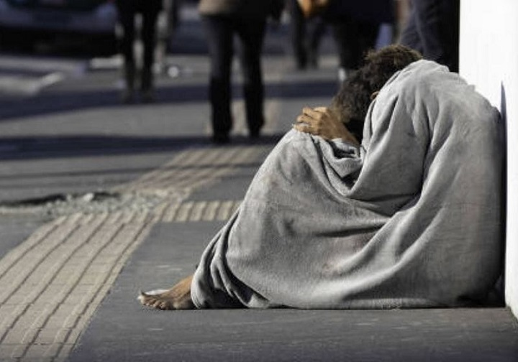
O texto de 1 João 3.17 expressa a mesma ideia:
“Ora, se alguém possui recursos deste mundo e vê seu irmão passar necessidade, mas fecha o coração para essa pessoa, como pode permanecer nele o amor de Deus" (NAA).

Slide 38
II. 3 - Obediência em ação.

Slide 39
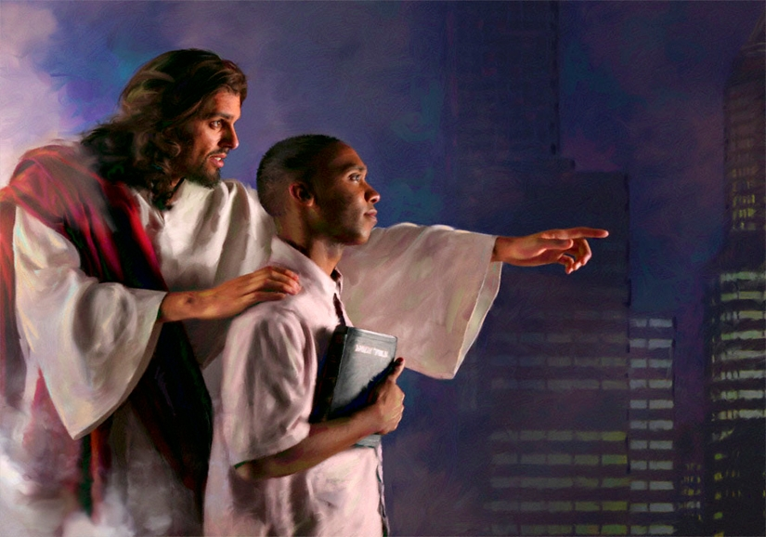
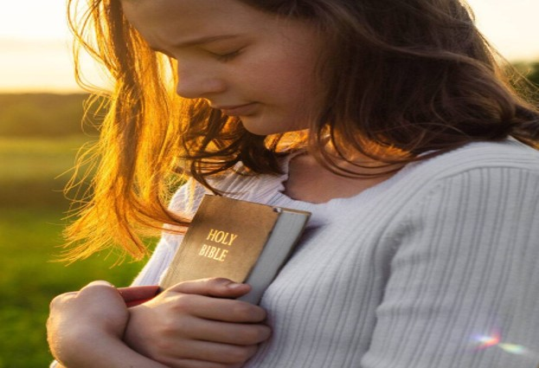
Fé e obediência a Deus são intrínsecas.
Sabemos que a fé genuína resulta em cumprir os mandamentos do Senhor e viver de acordo com a sua vontade.

Slide 40
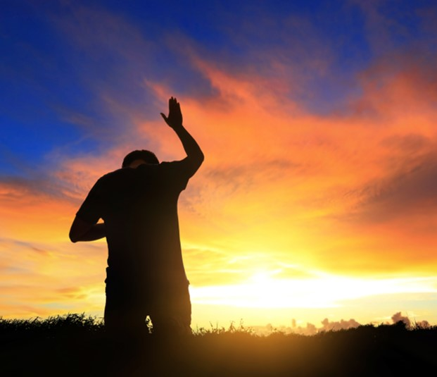
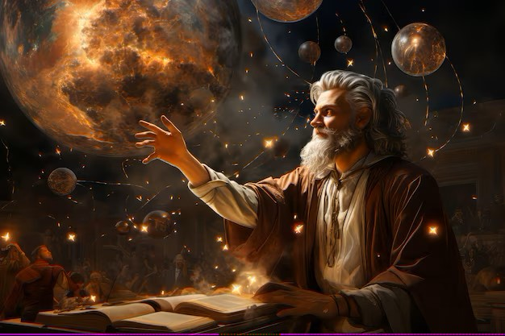
Tiago 2.19 faz uma referência direta ao texto de Deuteronômio 6.4: "Ouve, Israel, o SENHOR, nosso Deus, é o único SENHOR."
Essa é uma confissão central do monoteísmo (tanto judaico quanto cristão).

Slide 41
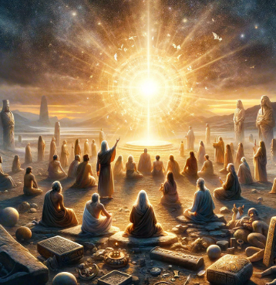

Até mesmo os demônios
sabem que existe um só Deus mas, evidentemente, não se submetem a Ele em obediência.
Vale salientar que o monoteísmo em si não produz salvação.

Slide 42
III - ABRAÃO E RAABE, EXEMPLOS DE UMA FÉ VIVA

Slide 43
III. 1 - Abraão.

Slide 44
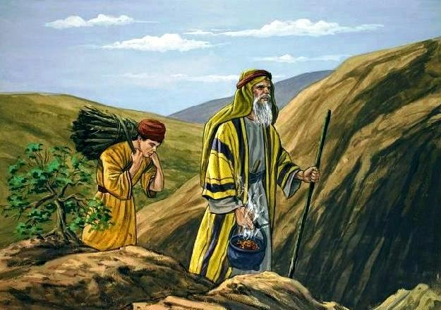
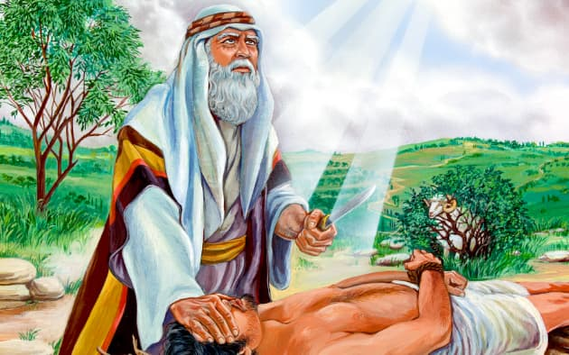
No capítulo 2, Tiago cita
Abraão com o exemplo de fé, destacando sua disposição em sacrificar seu filho Isaque em obediência a Deus.
Foi a fé que levou Abraão a oferecer Isaque sobre o altar.

Slide 45
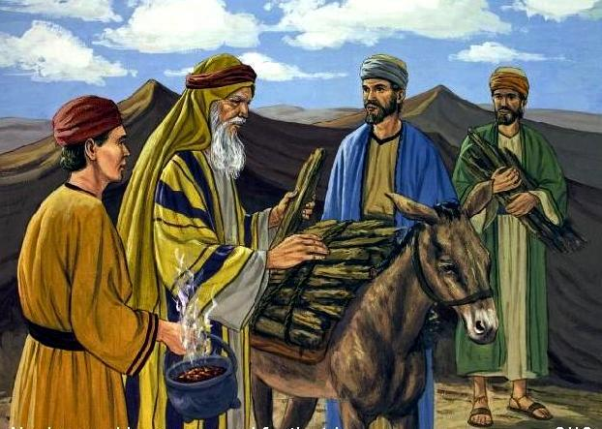
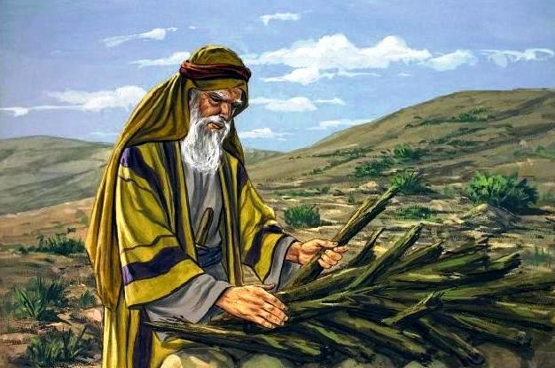
Tiago nos ensina que Abraão foi "justificado" pelo que fez, porque creu em Deus (Tg 2.21-24; Rm 4.1-5).
O que ocorreu em Gênesis 22 foi a “obra" que demonstrou a fé que ele já possuía.
“Porventura Abraão, o nosso pai, não foi justificado pelas obras, quando ofereceu sobre o altar o seu filho Isaque? 22 Bem vês que a fé cooperou com as suas obras e que, pelas obras, a fé foi aperfeiçoada” (Tg 2.21-24)

Slide 46
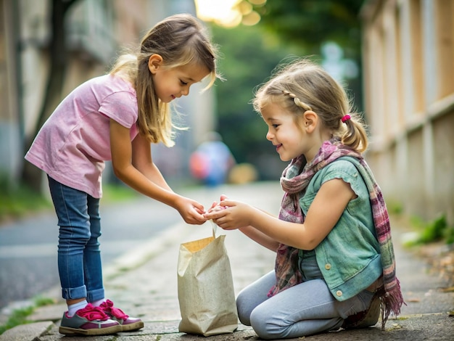
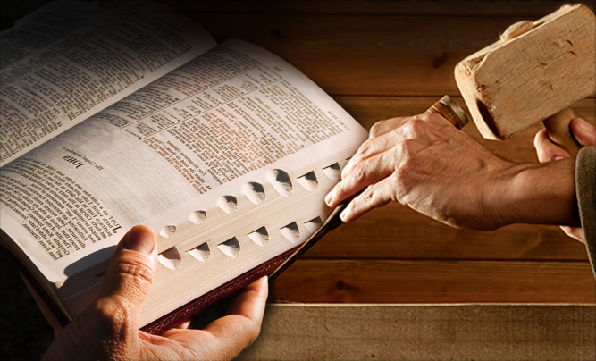
É preciso ressaltar que a verdadeira fé sempre resultará em boas obras, mas as obras não nos justificam.
De acordo com a Bíblia de
Aplicação Pessoal, “a verdadeira fé sempre resulta em boas obras, mas as obras não nos justificam. A fé nos traz salvação e a obediência ativa, por sua vez, demostra que a nossa fé é genuína.”

Slide 47
III. 2 - Raabe.

Slide 48
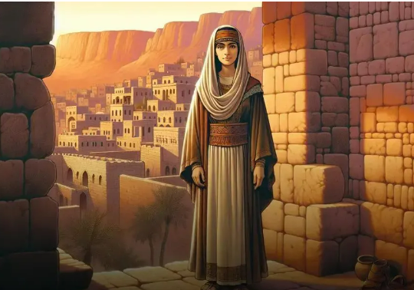
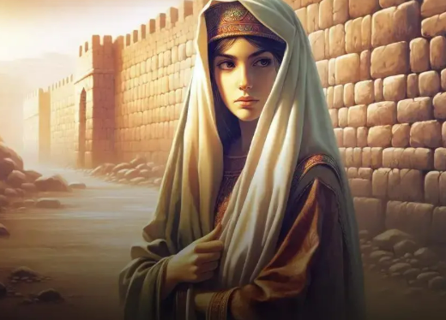
Tiago amplia a questão ao citar Raabe no versículo 25, juntando-se assim ao escritor aos Hebreus que a reconhece com o exemplo de fé.
Raabe vivia em Jerico, uma cidade conquistada pelos hebreus quando eles entraram na Terra Prometida.
“E de igual modo Raabe, a meretriz, não foi também justificada pelas obras, quando recolheu os emissários e os despediu por outro caminho”? (Tg 2:25)

Slide 49
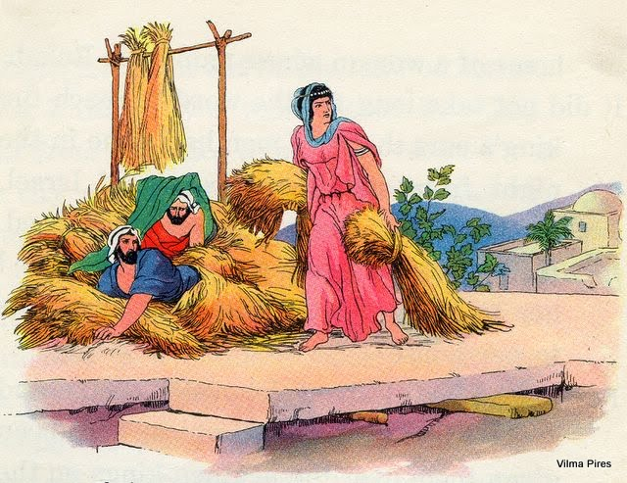
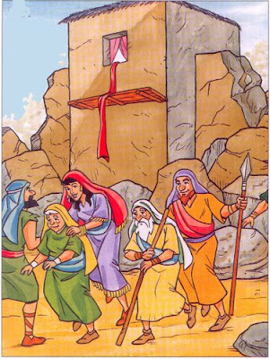
Ela escondeu os espias hebreus e ajudou - os a escapar, demonstrando sua fé em Deus por meio de ações corajosas.
Sua fé foi evidenciada por suas obras, o que resultou em sua inclusão no plano redentor de Deus. Certamente essa não era uma fé comum

Slide 50
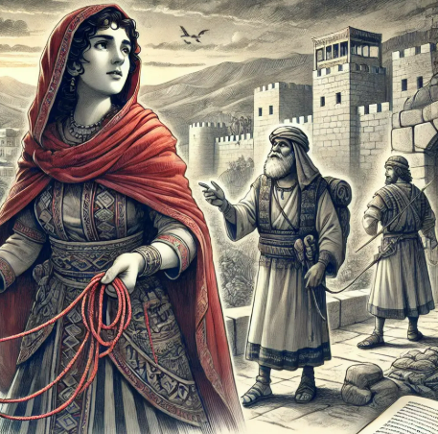
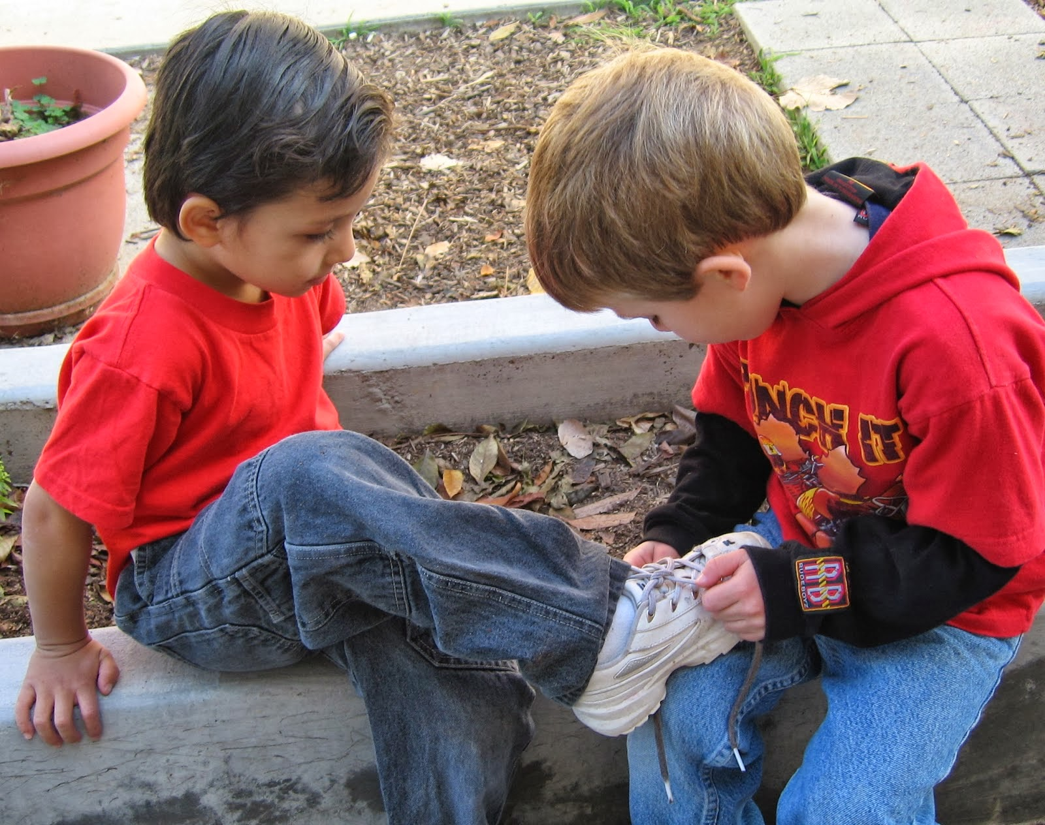
Tiago mostra que o exemplo de
Raabe é universal, tendo servido para Abraão e para uma mulher gentia, fora da linhagem abraâmica.
Tiago conclui o capítulo 2 mostrando que assim como um médico que tem conhecimento para saber se uma pessoa está viva ou não, o crente é identificado se possuiu uma fé viva pela ação.

Slide 51
CONCLUSÃO

Slide 52

Nesta lição fomos desafiados a cultivar uma fé autêntica e viva, evidenciada por ações. A fé improdutiva é inútil. A verdadeira fé se manifesta em obras de amor. compaixão e obediência a Deus. Exemplos como Abraão e Raabe ilustram como a fé viva opera através de ações decisivas e corajosas. Portanto, somos chamados a demonstrar nossa
fé em Cristo não apenas em palavras, mas em ações. Só assim viveremos uma fé autêntica que glorifica a Deus e impacta. positivamente. 0 mundo ao nosso redor.

Slide 53

REVISANDO O CONTEÚDO

Slide 54

1. Segundo a lição, quais são os perigos de um a fé improdutiva?
Inutilidade, engano espiritual e
testemunho ineficaz.

Slide 55
2. As boas ações são meritórias para a salvação?
Não! As Escrituras Sagradas rejeitam a ideia de que as boas ações sejam meritórias para a salvação.

Slide 56
3 - Como se manifesta a verdadeira fé?
A verdadeira fé sempre se manifesta em ações, em bora as ações não sejam um substituto para a fé, mas uma expressão natural dela.

Slide 57
4. Quais os personagens bíblicos que Tiago cita com o exemplo de uma fé viva?
Abraão e Raabe.

Slide 58
5. Com o Tiago conclui o capítulo 2?
Tiago conclui o capítulo 2 mostrando que assim com o um médico que tem conhecimento para saber se um a pessoa está viva ou não, o crente é identificado se possuiu uma fé viva pela ação.

Slide 59

Na plataforma EBD EM FOCO você tem tudo que precisa para ministrar uma aula de excelência na EBD.

